Slide 1

Bài 1: A, a (Tiết 1+2)
Gv: Nguyễn Thị Như
Trường Tiểu học Quang Trung
Chào mừng các em đến với tiết Tiếng Việt 1

Slide 2



Slide 3
AI NHANH?
AI ĐÚNG?

Slide 4


a
ă
â
b
c
d
đ
e
ê
g
h
i
k
l
m
n
o
ô
ơ
p
q
r
s
t
u
ư
v
x
y

Slide 5


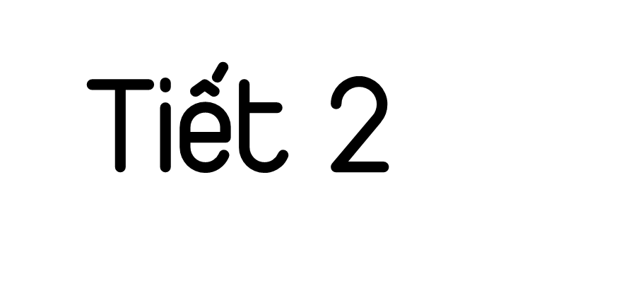
Tiết 1

Slide 6

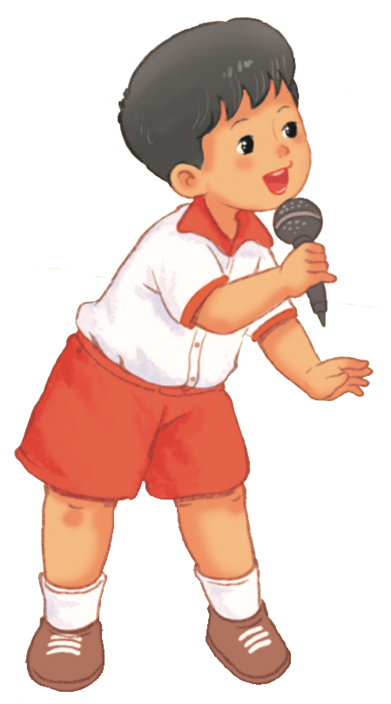

1
Nhận biết
Nam và Hà ca hát

Slide 7



2
Đọc
a
Notes:
Bài giảng thiết kế bởi: Nguyễn Thị Tuyết Nga – TH Mai Động – Hoàng Mai – HN.

Slide 8

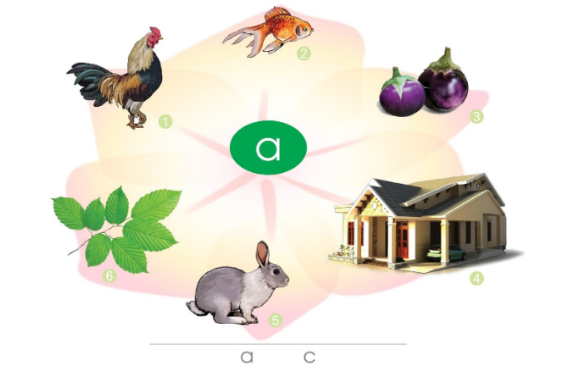
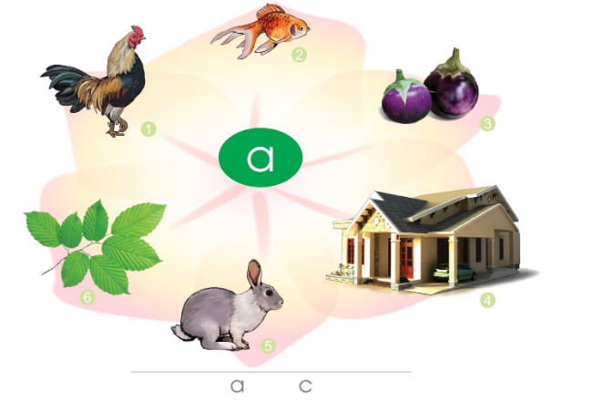


Tìm những tiếng có chứa chữ a
cá
gà
cà
nhà
lá
thỏ

Slide 9


Đọc to chữ a
a

Slide 10


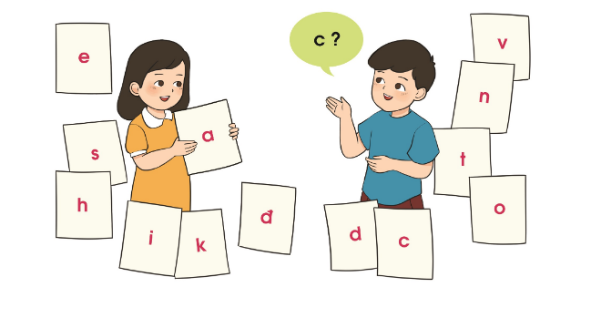

Tìm chữ a

Slide 12



Slide 13







“A, diều của Nam bay lên rồi kìa!”

Slide 14

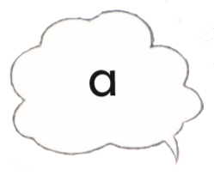

“A, thích quá!”

Slide 15

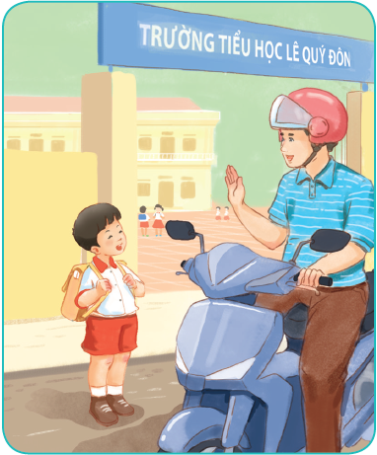
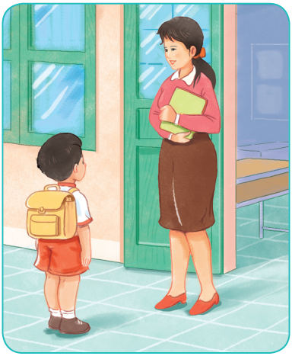
Con chào bố ạ!
Em chào cô ạ!

Slide 16

NHANH TAY
NHANH MẮT

Slide 17
Có tất cả bao nhiêu âm a?
a
ê
g
e
a
g
m
a
o
m
n
a

Slide 18


Tên bạn nào chứa âm a?
1
2
3
4
5
Bi
Na
Tèo
Bảo
Sa

Slide 19



